Slide 1
Netezirea Semnalelor Audio folosind CMMP și Factorizarea QR
Realizat de Cărășel Andrei

Slide 2
Obiectivul și Problema
Context: Semnalele reale (audio) sunt adesea afectate de zgomot alb (erori de înregistrare, paraziți).
Scop: Reconstrucția semnalului original prin eliminarea zgomotului, păstrând în același timp fidelitatea sunetului
Ideea de bază: Nu putem aproxima tot cântecul cu o singură funcție. Folosim o abordare locală (fereastră glisantă) și aproximăm punctele din acea fereastră cu un polinom de grad mic (parabolă).

Slide 3
Modelul Matematic (CMMP)
Avem un system supradeterminat Ax=b, unde:
  A este matricea Vandermonde (construită pe baza timpului local).
  B sunt valorile eșantioanelor audio (cu zgomot).
  x sunt coeficienții polinomului căutat.
  Obiectiv : Minimizarea erorii ||Ax-b||^2

Slide 4
Algoritmul de Rezolvare (Factorizarea QR)
De ce QR și nu Ecuații Normale?
  Ecuațiile normale () sunt instabile numeric pentru matricea Vandermonde (număr de condiționare mare).
  Factorizarea QR este mult mai stabilă.
Metoda Aleasă: Reflexii Householder

Slide 5
Implementarea și Optimizări
Fereastra Glisantă (Sliding Window): Explică cum parcurgi vectorul.
Optimizarea Cheie: Deoarece "forma" ferestrei este constantă, matricea A nu se schimbă.
  Am pre-calculat descompunerea QR o singură data.
  În timp real (în buclă), se face doar transformarea vectorului b și substituția înapoi.

Slide 6
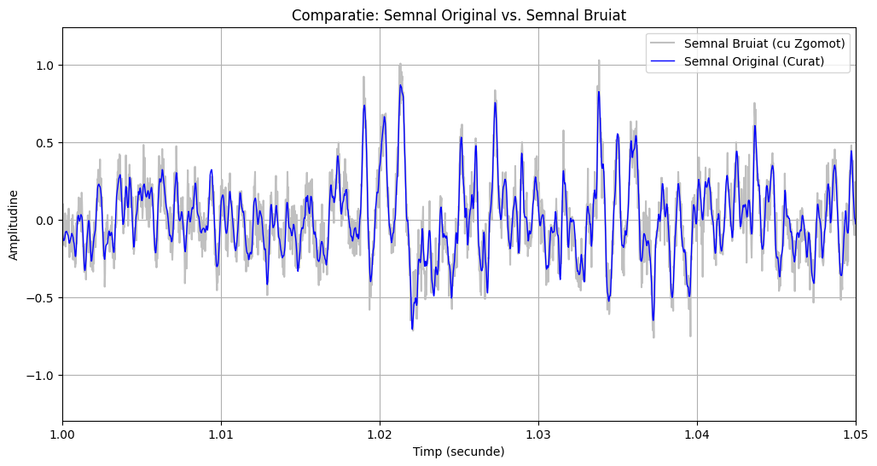
Rezultate Grafice (Vizualizare)

Slide 7

Analiza Performanței (Validare)
Indicatorul SNR (Signal-to-Noise Ratio): Metrică standard în inginerie care compară puterea semnalului util ("Muzica") cu puterea zgomotului de fond ("Bruiajul").
Fereastra: Numărul de eșantioane consecutive utilizate pentru calculul polinomului local.

Slide 8
Analiza celor 3 scenarii:
  Fereastră Prea Mică (<15): Sub-netezire. Algoritmul urmărește zgomotul ("miopie"), filtrarea este ineficientă.
  Fereastră Prea Mare (>100): Supra-netezire. Algoritmul șterge detaliile rapide (notele scurte, tobele). Sunetul devine "înfundat".

Slide 9
Concluzii
Metoda QR este superioară numeric metodelor naive pentru această problemă.
Am reușit curățarea semnalului audio demonstrată atât vizual cât și matematic (SNR)
Implementarea optimizată permite procesarea rapidă a datelor.

